Slide 1
第7章 半导体存储器
7.1 概述
7.2 顺序存取存储器(SAM)
7.3 随机存取存储器(RAM)
7.4 只读存储器(ROM)
RAM
ROM
本章共2次课

Slide 2
本章第一次课 要求
半导体存储器的分类：按制造工艺、按存取方式。
存储器的主要性能指标？
顺序存取存储器（SAM）的特点？
RAM主要由哪3部分构成？
RAM存储单元的分类？
HM6264符号图？
RAM容量扩展：位扩展、字扩展。

Slide 3
7.1概述
7.1.1特点与应用
用途：存储数据
特点：
集成度高
体积小
可靠性高
价格低
接口简单
便于大批量生产

Slide 4
7.1.2分类
1、工艺
双极型：高速度、高功耗、高价格：高速缓存
MOS型：高集成、低功耗、低价格：大容量存储
2、存取方式
顺序存取（SAM）
随机存取（RAM）
只读（ROM）

Slide 5




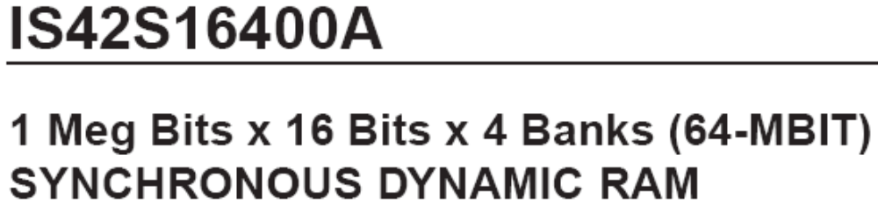
7.1.3主要技术指标
1、容量
2、存取时间
读周期
写周期
静态RAM：
FLASH：
动态RAM：

Slide 6
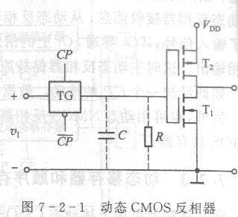
7.4 顺序存取存储器（SAM）
利用MOS管电容暂存信息
7.2.1动态MOS反相器
RC较大
再生时间<1ms
Vo

Slide 7
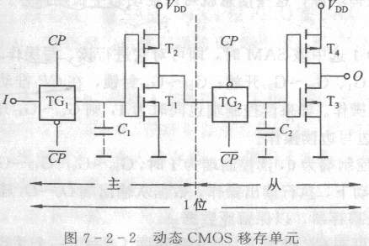
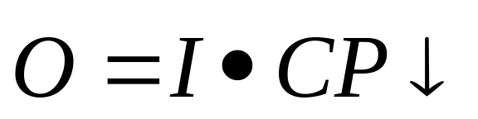
7.2.2动态CMOS移存单元
与主从D触发器类似：
延时1个时钟
CP=1,I→C₁,C₂不变
CP=0, C₁不变, C₁ →C₂,C₂ →输出

Slide 8
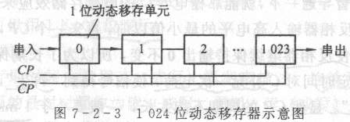
7.2.3动态移存器和顺序存取存储器（SAM）
用途：
数字延迟线（相当于若干个D触发器串接）
组成顺序存取存储器SAM

Slide 9
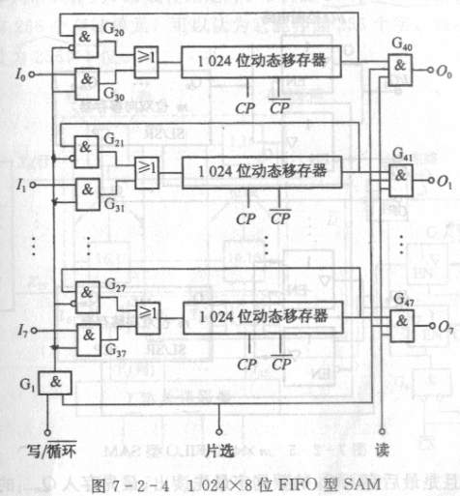
FIFO型SAM
存储量：
1024×8位
先入后出（FILO）：
堆栈

Slide 10
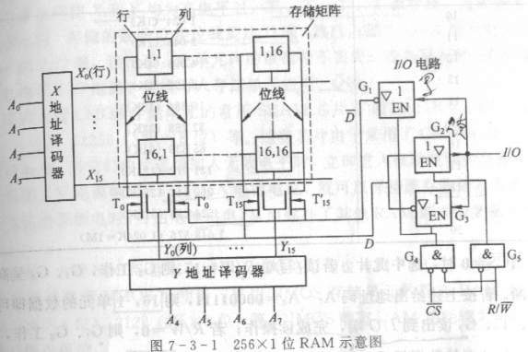
7.3随机存取存储器（RAM）
7.3.1结构
1、存储矩阵
2、地址译码器
10：2¹⁰＝1K
20： 2²⁰ ＝1M
26： 2²⁶＝ 64M
30： 2³⁰ ＝1G
3、片选与读写控制电路、I/O电路

Slide 11
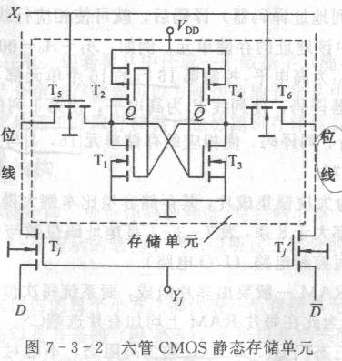
7.3.2 RAM存储单元
1、MOS静态存储单元
T1～T6：6管存储单元
Xi、Yj＝1：选中该单元
采用6管CMOS存储单元的芯片：
6116：2K×8位
6164：8K×8位
61256：32K×8位
静态功耗很小，CS无效时，立刻进入保持状态
2V/5～40uA

Slide 12
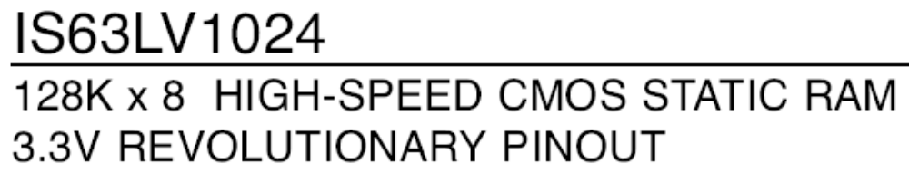
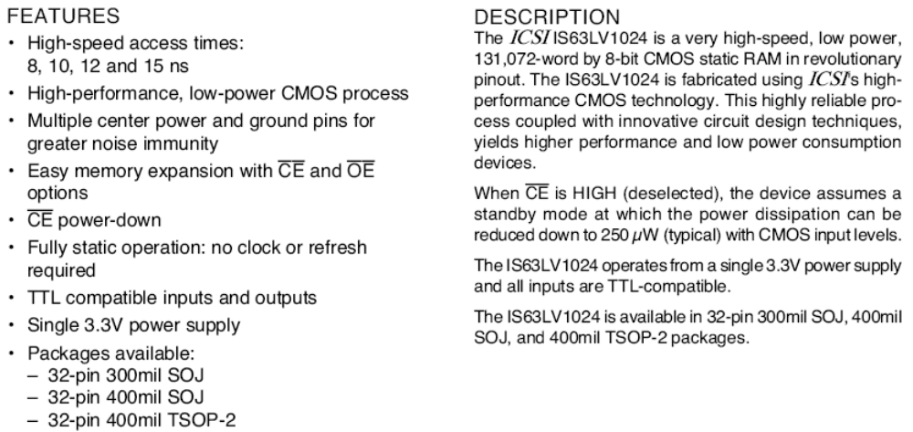
Small Outline J Leaded Package
Thin Small Outline Package

Slide 13
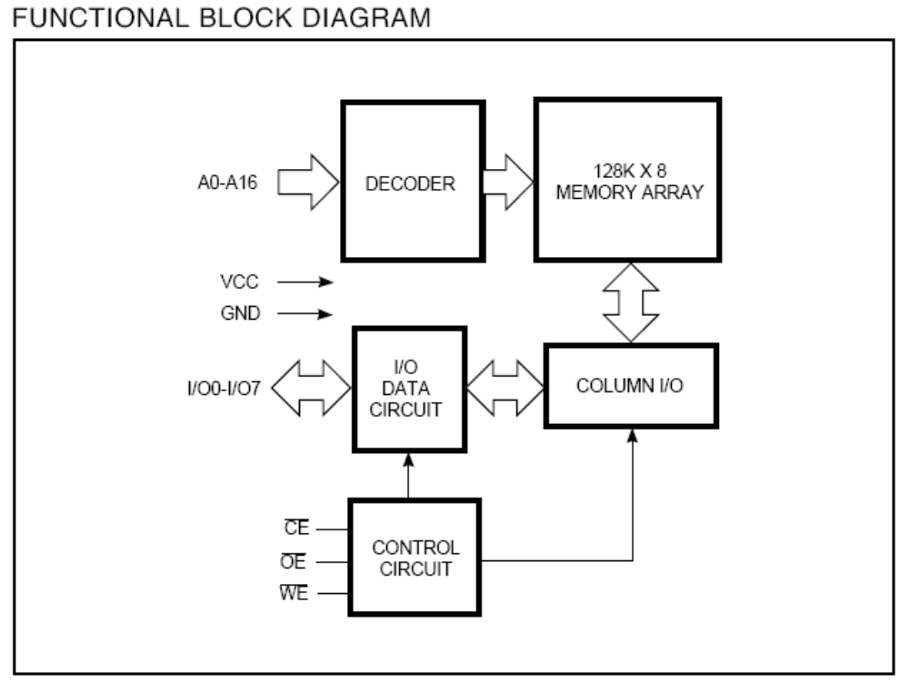

Slide 14
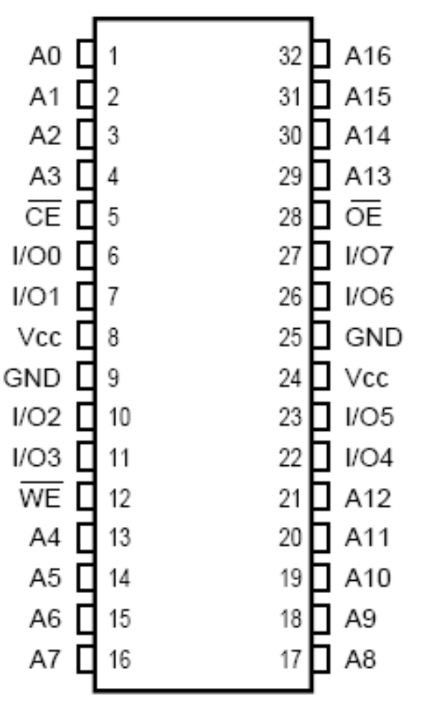

Slide 15
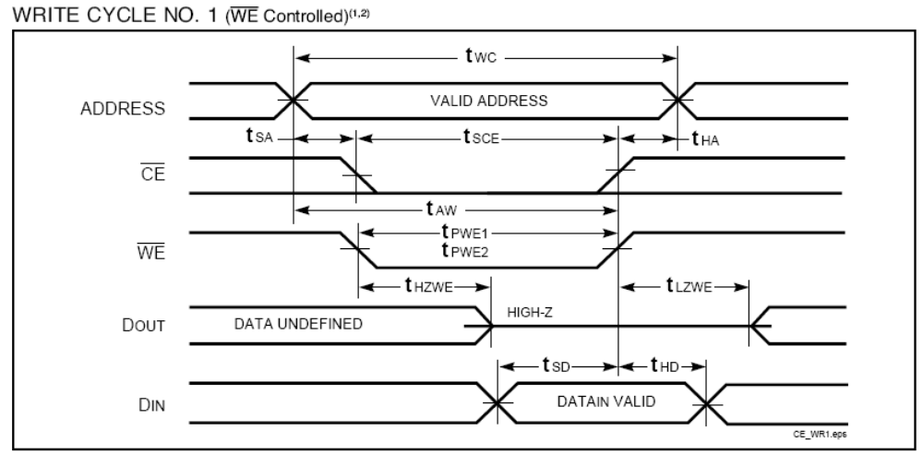

Slide 16
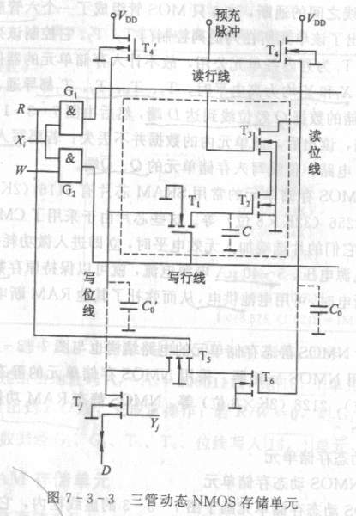
2、MOS动态存储单元
（1）三管NMOS动态存储单元
预充电：C₀、C₀’充电
读出：X_{i}＝R＝1， T_{3、} T₅导通
若C＝1（有电荷），T₂导通，
C₀放电，T₆截止。C₀’无法通过
T5、T6放电。若Y_{j}＝1，则
D＝1。
若C＝0，与之向反，D＝0。
写入：X_{i}＝ Y_{j} ＝W＝1
刷新：读出再写回

Slide 17
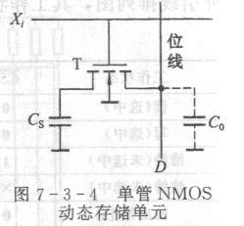
（2）单管NMOS动态存储单元
写入：Xi=1，T导通，D→Cs
读出： Xi=1，T导通， Cs → D
C₀>>Cs，读出电压极底。
需高灵敏放大器进行放大。
读出后需立即写入。

Slide 18
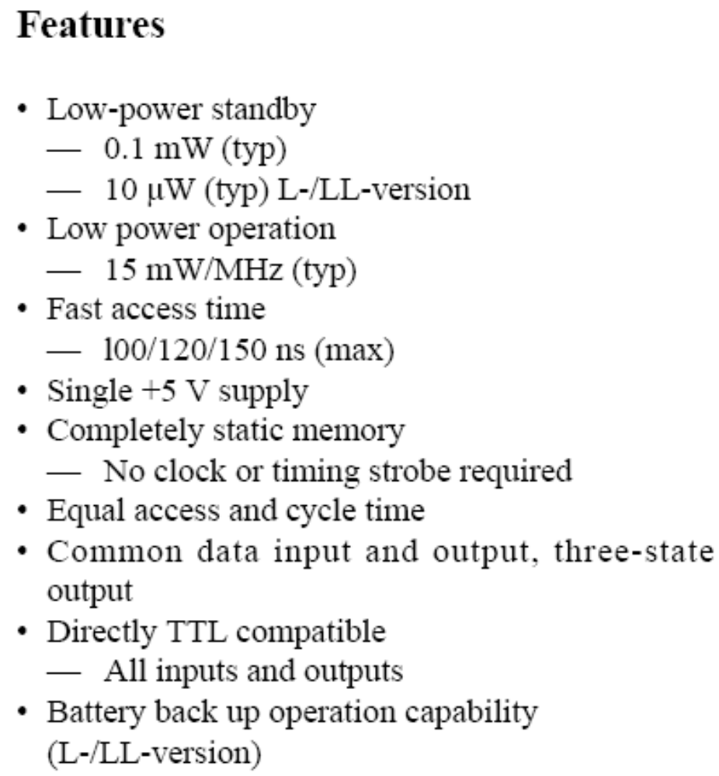
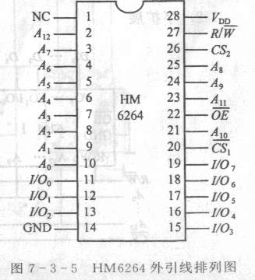
7.3.3 HM6264 静态RAM

Slide 19
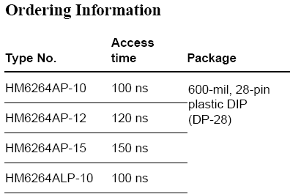
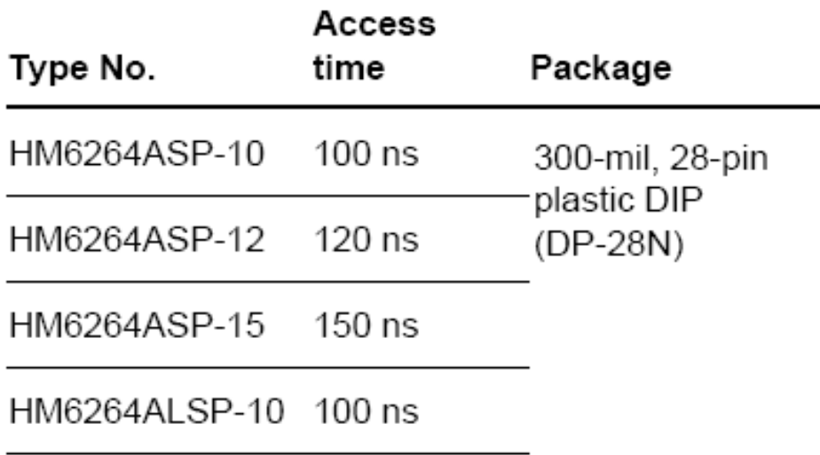

Slide 20
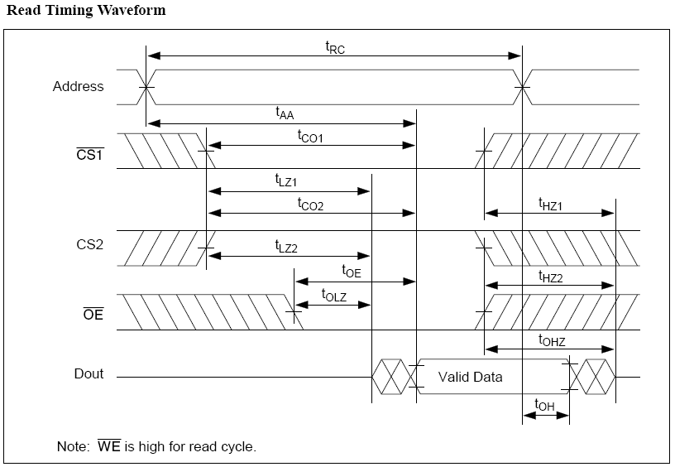

Slide 21
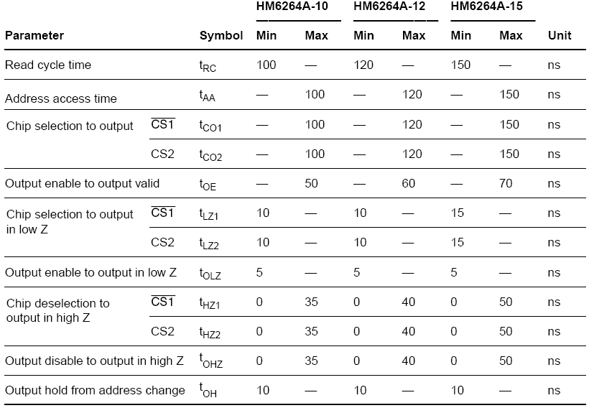

Slide 22
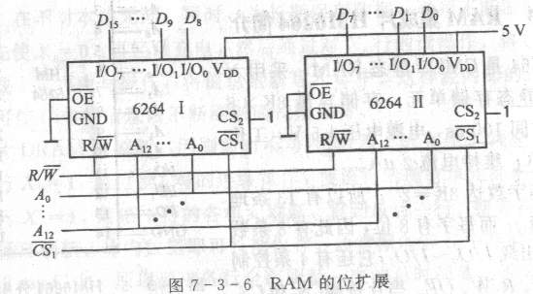
7.3.4 RAM容量扩展

Slide 23
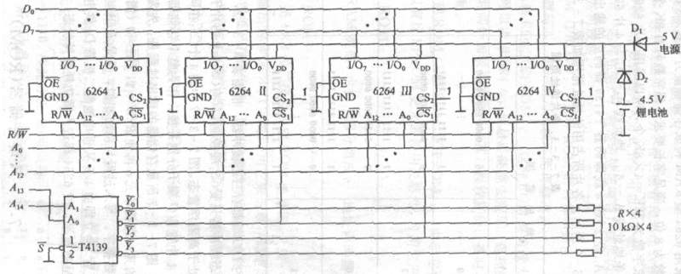

Slide 24
STT-MRAM 2014年06月17日
自旋注入磁化反转（spin transfer torque：STT）-磁存储器
非易失性、运行速度快、擦写次数无限制
传统型MRAM: 美国飞思卡尔半导体已于2006年开始量产
STT-MRAM-美国Everspin Technologies提供，容量64Mbit
通过让缓存具有非易失性来降低功耗
有望取代DRAM
东芝正在与SK海力士联合开发用于该用途的STT-MRAM。两公司打算瞄准SSD的缓存所使用的DRAM的替代用途等，于2015～2016年向市场投放Gbit级STT-MRAM。目前还在考虑用其代替移动设备用DRAM。

Slide 25
TI全新MSP430 FRAM微控制器开创超低功耗新时代 2014年06月24日 11:06 eechina
-40至85摄氏度
运行功耗为100μA/MHz（10MHz，工作电流1mA）
精确实时时钟（RTC）待机功耗为 450nA
32KB至128KB嵌入式FRAM
智能模拟外设
ADC转换速率为200 ksps（140μA）
流量计量接口（待机状态时运行）
集成式8-mux LCD显示器
256位高级加密标准（AES）加速器

Slide 26
课后作业（第1次）
P315
2、
3、
4、
5、

Slide 27
本章第2次课 要求
ROM是什么？
ROM的分类？
各种ROM的特点及应用？
如何利用ROM实现组合逻辑电路？
2716的逻辑符号。

Slide 28
7.4 只读存储器(ROM)
存放固定数据：程序，表格，函数，常数等
只读不写
断电不丢失
分类：
固定ROM
可编程ROM（PROM）
可擦除可编程ROM（EPROM）
电可擦除可编程ROM（EEPROM）
闪存（FLASH MEMORY）

Slide 29
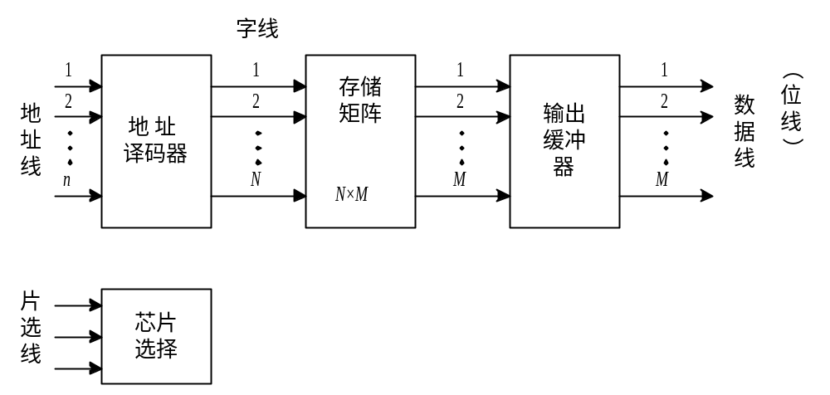
图1 ROM的结构

Slide 30
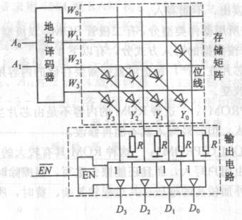
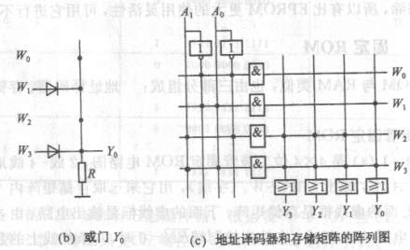
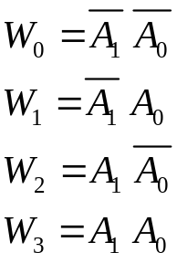
7.4.1固定ROM
1、二极管固定ROM
为4×4 ROM
有为1，无为0
Y₃ Y₂ Y₁ Y₀
0
1
2
3
0 0 0 0
0 0 0 1
1 1 1 0
1 1 1 1
0
1
E
F
本质为组合电路

Slide 31
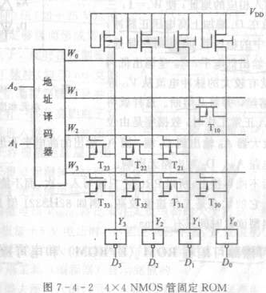
2、MOS管固定ROM
有MOS管：
W＝1，T导通，Y＝0，D＝1
无MOS管：
W＝1，Y＝1，D＝0

Slide 32
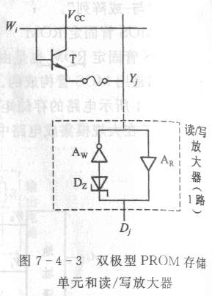
7.4.2可编程ROM（PROM）
出厂时均为1（熔丝未断）
写0：
Wi＝1，T导通，Dj加高压，Dz导通，Aw输出0，熔丝熔断，变为0
读出：
数据从A_{R}送出，电平较低，不足以使Dz导通，Aw、Dz对输出无影响

Slide 33
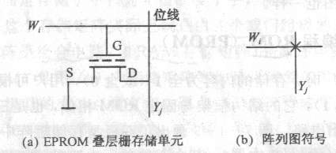
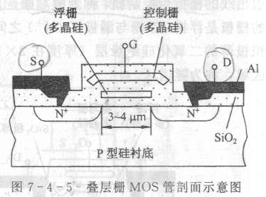
7.4.3EPROM/EEPROM
1、EPROM
出厂：全为1
写0：
Yj加高压（如＋25V），DS雪崩，Wj加高压脉冲，部分电子→浮栅，浮栅电压<0
读出时，Wj的正电压被抵消，MOS管无法导通，为0
擦除：
紫外线照射。
寿命：擦些数百次，保存10年

Slide 35
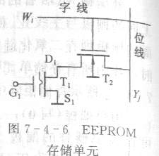
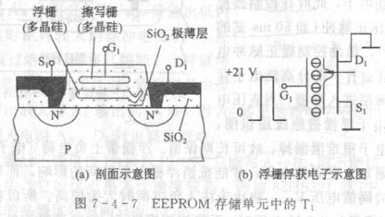
2、EERPOM
出厂：均为1，G1＝3V，T1导通
写入0：Wi＝1，Yj＝0，T2导通，D1＝0，G1加＋21V脉冲，隧道效应，电子进入浮栅，形成负压
擦除：Wi＝G＝0，Yj加＋21V脉冲，浮栅电子返回衬底，实现擦除。隧道效应

Slide 36
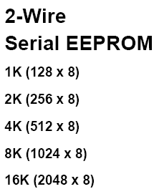
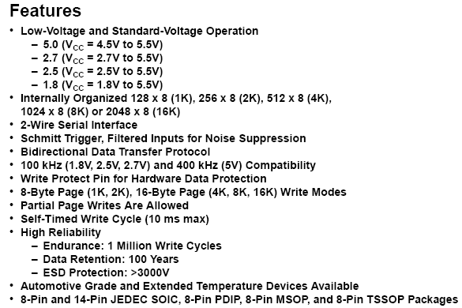
AT2402

Slide 37
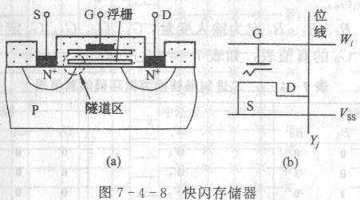
3、快闪存储器（Flash Memory）
浮栅↔衬底氧化层：10～15nm
正常：W_{i}＝1，T导通，均为1
写入0：雪崩效应，Y_{j}＝0，W_{i}加高压，浮栅充电
擦除：隧道效应，W_{i}＝0，S加高压＋12V，电子放电。整块擦除
高集成度，高容量，价低，方便。

Slide 38
NAND：编程/擦除均利用隧道效应，可达百万次编程/擦除操作
可达到几个Gigabit
每个单元存多个比特（根据电子数量的多少 ）
只允许连续读取
不能随机访问，所以需要使用大量DRAM
NAND在数据完整性方面也不如NOR可靠，需要额外的错误校验
256M NAND闪存的主要应用领域为MP3和U盘
NOR：编程（热电子注入）擦除（隧道效应）
编程/擦除：10万次；
最大容量只有128Mbit
可内部执行
所谓的NOR、NAND、AND都是以晶体管的连接形态命名的。

Slide 39
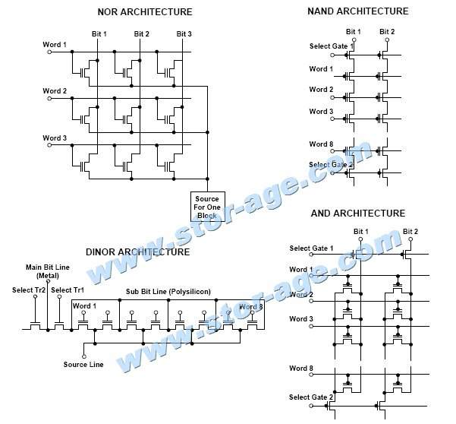
或非：
Word1..3均为0时，Bit1..3才为1；有1个为0，则为0。
与非：
Word1..8均为1时，Bit1..2才为0；有1个为0，则为1。
与：
Word1..8均为0时，Bit1..2才为1；有1个为1，则为0。

Slide 40
三星电子已开发出2.5英寸的SSD模块，配有16个容量为4Gb或者8Gb的NAND闪存芯片，分别提供8GB和16GB存储容量。该公司指出，将于今年晚些时候推出容量为4GB或者8GB的1.8英寸SSD产品
用于亚笔记本电脑和平板电脑的1.8英寸SSD将于2005年8月上市。 （2005年11月24日 ）
层叠多层芯片的SiP技术
8个2Gbit NAND（2GB）型芯片层叠后的高度仅0.56mm

Slide 41
2006年09月18日
突破浮动门限制，首款32G NAND问世08年规模商用
为重夺NAND闪存领域的技术领导地位，三星电子日前宣布已开发出基于40纳米设计原理及三星专有的Charge Trap Flash(CTF)结构的业界首款32G NAND闪存。三星表示，这种32G NAND闪存首次采用了高K电介质薄膜，可用于密度达到64G的存储卡中。一张64G的存储卡可储存多达64个小时的DVD画质的电影(约40部电影)，或者16000个MP3音乐文件(1340个小时)。
三星指出，这种40纳米NAND闪存设备的开发采用了CTF技术，从而不再需要浮动栅。数据被临时存放在闪存非传导层的一个由氮化硅组成的“存储格”里，实现了更高的稳定性和对存储流更好的控制。与使用传统浮动栅结构的设备相比，这种闪存中CTF控制栅的高度只有传统控制栅高度的1/5。另外，相比于使用传统浮动栅结构的设备，它进一步降低了单元间噪音，并将流程步骤减少了20%。它的单栅结构还实现了高度可扩展性，这将最终改进制造流程技术，促进基于20纳米设计原理的256G闪存的问世。
CTF设计是通过使用一种所谓的Tanos结构来实现的，该结构包含了钽(金属元素)、氧化铝(高K材料)、氮化物、氧化物和硅等各个层。Tanos结构的应用标志着金属层和高K材料第一次被应用到NAND设备中。作为40纳米32G NAND闪存的基础，Tanos CTF结构最初是在2003年国际电子元件会议(IEDM)的一篇文章上发表的。三星表示，在接下来的10年里，这种基于CTF技术的NAND闪存的全球市场总额估计将达到2400亿美元，并将彻底取代浮动栅结构，将该行业的发展成果推广到2010年以后的terameter技术时代。
在此举行的一场大型新闻发布会中，当谈到由英特尔在1971年推出的浮动栅技术时，三星半导体事业部总裁兼CEO Hwang Chang-Gyu表示：“我们已经突破了浮动栅结构在过去35年里一直无法突破的限制。”
三星将从2008年开始大规模生产40纳米NAND闪存，这将使32G的MP3播放器和128G的SSD存储卡成为现实。三星还希望能够在2008到2010年间，从40纳米NAND闪存业务上获得总计500亿美元的销售收入。
NAND闪存实际上已经成为了所有数码相机、USB设备、MP3播放器以及大多数多媒体手机和智能电话中的数据存储设备，并在今年进入了PC领域。今年6月，三星推出了第一批型号分别为SENS Q3-SSD和SENS Q1-SSD的固态硬盘(SSD)笔记本电脑。用于32G NAND闪存的40纳米制程的推出，也意味着三星第七代NAND闪存的问世。在此之前，Hwang在ISSCC 2002大会上首次提出了每年双密度增长的“新存储产品增长理论”。
三星希望能够凭借这一产品夺回NAND闪存领域的技术领导权。今年7月，闪存领域的合作者英特尔和美光开始提供基于50纳米制程技术的4G NAND闪存样品，并在其后由双方的合资公司IM Flash Technologies公司进行生产。在此之前，这两家公司在闪存领域的主要对手三星刚刚宣布开始大规模生产其基于60纳米制程的8G NAND闪存，这是三星当时的领先级NAND产品。

Slide 42
新型的NVRAM
FeRAM ：铁电体，铁电电容,读取次数有限制：10的12次方
MRAM（Magnetoresistive Random Access Memory，磁性内存）：隧道型磁电阻耗电量低，且可高速写入和读取。擦写次数无限制 耗电量低，且可高速写入和读取。 诞生之初就开始逼近SRAM的水平，寻址延迟降到了5ns
OUM：写入时通过加热进行数据记录：热改进结晶状态的相变化材料，光盘：反射率变化，OUM：电阻的变化 。擦写次数为10的12次方，缺点是写入时间长

Slide 43
FeRAM
反复写入的耐受性问题：
反复记录，材料产生疲劳，无法区别0和1。
动态压印（Dynamic Imprint）：反复写入相同数据时，产生写入惯性，无法再写入其他数据。
数据保持性能问题：
“去极”：随着时间的推移，失去正、负极性，无法读取。
“动态压印”：如长期保持0或1，数据就会烧录上去，从而无法进行擦写。

Slide 44
2006.9.13日经BP社报道
韩国三星电子宣布，针对非挥发性内存--相变内存（PRAM）“开发成功了达实用水平的试制品”。计划08年内供应首批产品，目标是替代NOR型闪存。
此次，三星试制的相变内存容量为512Mbit。通过在相变内存中使用该公司DRAM制造中采用的3维结构晶体管而实现。单元面积非常小，只有0.0467μm²。只相当于普通NOR闪存的一半。
相变内存在写入新数据时不需要进行擦去原数据的处理。因此，与原来的NOR型闪存相比，数据写入的速度可达30倍。（记者：野泽 哲生）

Slide 45
飞思卡尔：利用4Mbit产品推动MRAM的普及
2006.9.21
非挥发性内存MRAM不仅可随机访问，而且可无限次擦写。
现阶段最被看好的应用就是取代电池后备SRAM。
PRAM厂商的目标是取代NOR闪存。而在MRAM设想的用途中，PRAM无法满足对工作速度和可擦写次数的要求。
4Mbit产品采用180nm工艺。此后将跳过130nm，直接过渡到90nm工艺。90nm产品将在2～3年内投入量产。为了向65nm以后的工艺过渡，目前正在开发自旋注入反磁化这一新技术。

Slide 46
下代MRAM首次展示：快7倍
2014年10月14日 10:10 eechina
日本TDK首次展示了新型存储技术MRAM的原型
读写速度可以媲美SRAM、DRAM
非易失性
目前测试芯片的容量才8Mb
MRAM投入实用，TDK估计可能需要长达10年
Intel、IBM、三星、海力士、东芝也都在不同程度地研发STT-MRAM
美国亚利桑那州的Everspin Technologies已经小批量出货，Buffalo固态硬盘的缓存就用到了它

Slide 47
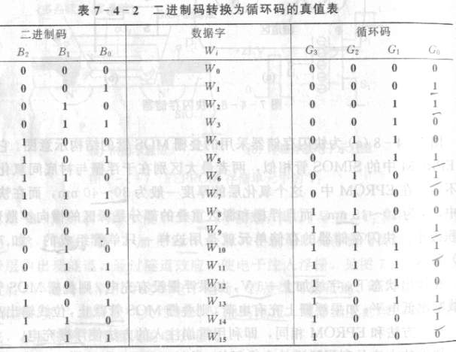
7.4.4 用ROM实现组合逻辑电路
例7.1用PROM实现：4位二进制码转为循环码

Slide 48
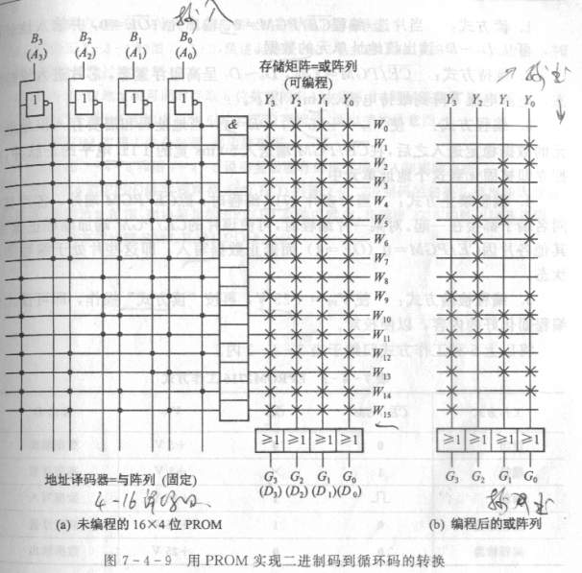

Slide 49
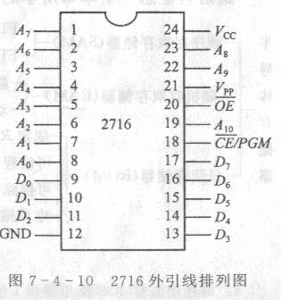
7.4.5 EPROM集成片简介

Slide 50
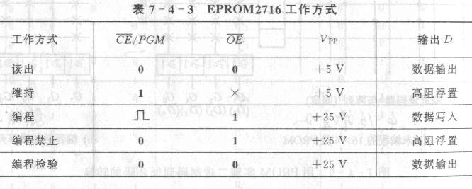

Slide 51
课后作业（第2次）
P315
6、
8、

